Slide 1
Colegio Rene Schneider
Programa de Integración Escolar
Fonoaudiología
Curso: 1° básico
Estimados apoderados: se envían las actividades a realizar correspondiente a la semana del
Esperando que todos se encuentren bien , se despide afectuosamente 30 de marzo al 3 de abril. Los objetivos terapéuticos a trabajar son:
Fortalecimiento de músculos orofaciales para facilitar la articulación del lenguaje expresivo a través de praxias.
Incremento de habilidades fonológicas, rima final.
Desarrollo de la Inteligibilidad del habla.
Valeska Pinto Acuña
Fonoaudióloga PIE

Slide 2
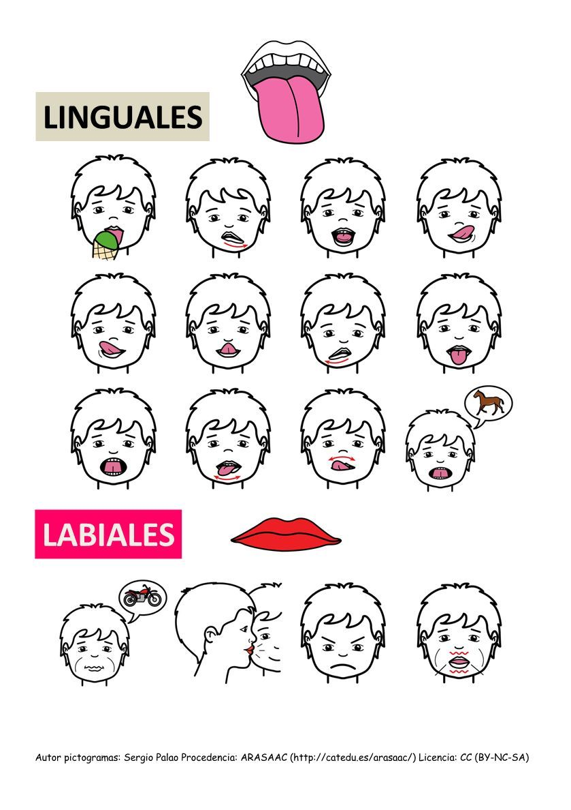
Imita estos movimientos, puedes hacerlo frente a un espejo.

Slide 3
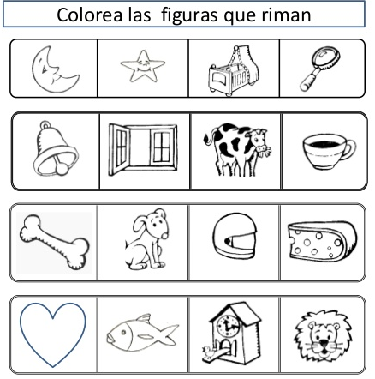
¿Qué son las rimas? Aquellas palabras que terminan con el mismo sonido!!! BOCA- FOCA
Mamá/papá: NO olvides nombrar cada objeto, exagerando su articulación, lento y frente al estudiante. Es de ayuda dividir las palabras en sílabas con aplausos, por ejemplo.

Slide 4
